Slide 1
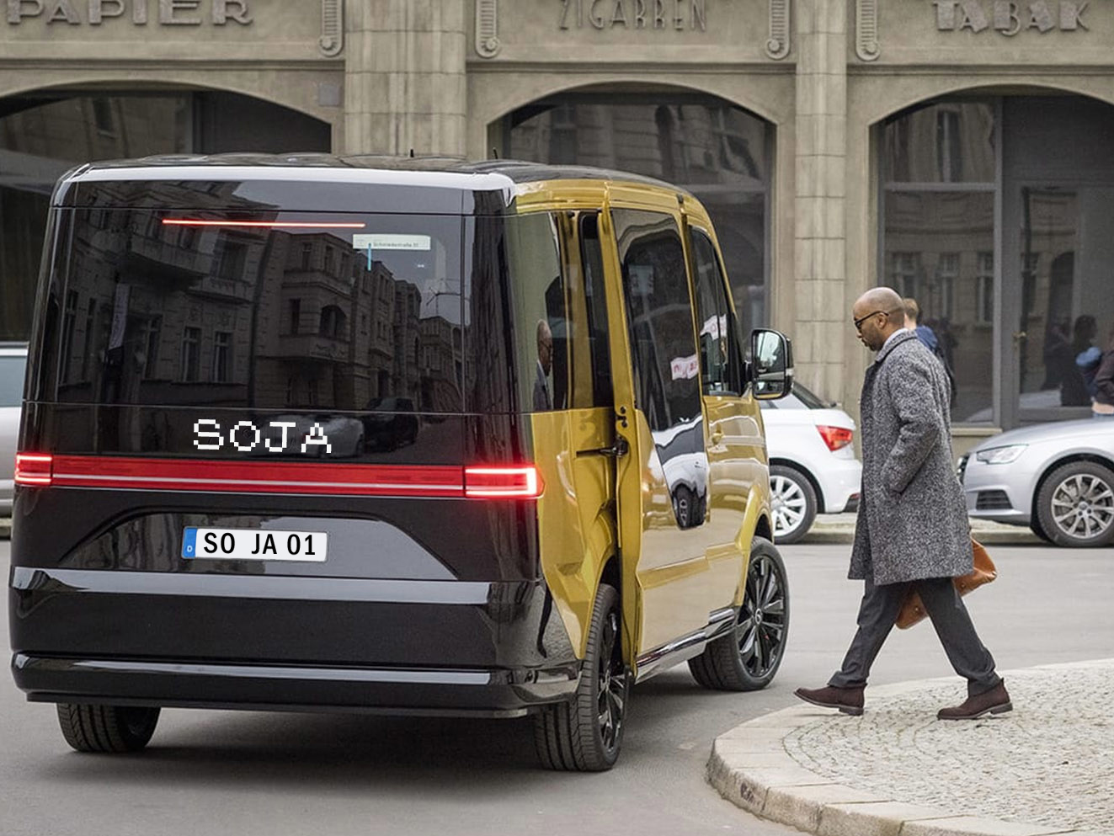
Cyberphysisches System „Autonome Beförderung“

Slide 2
Inhalt
Einleitung
Ziele
Konzept
Eigenschaften des Systems
Modellierung
Uppaal
Architektur
Implementieren & Testen
Evaluation
Fazit
Diskussion

Slide 3
Einleitung
Hier ist die einleitung

